Slide 1
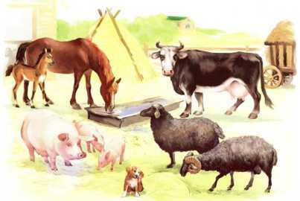
«Домашние животные
и их детёныши»
Окружающий мир. 1 класс
УМК любой
Автор:Ворфоломеева Наталья Николаевна,
учитель начальных классов
МОУ Казановская СОШ

Slide 2
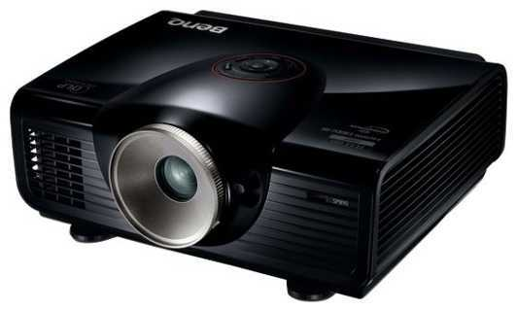
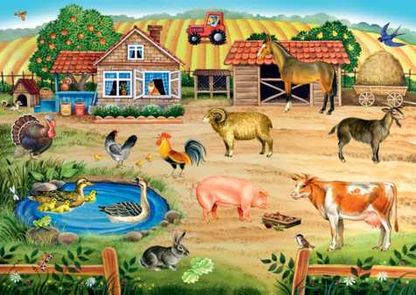
Друзья!
Предлагаю вам вспомнить домашних животных и их детёнышей.
Для запуска проектора нажимайте на красную кнопочку.
На следующий слайд переходите по стрелочке.

Slide 3
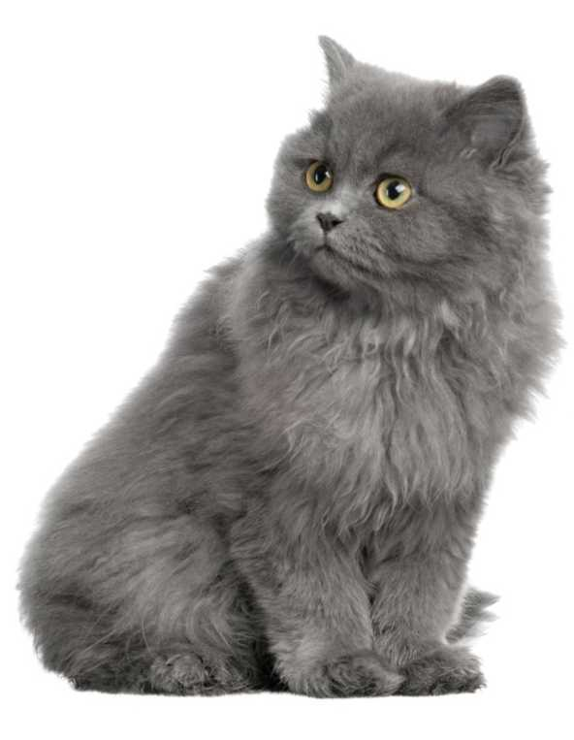
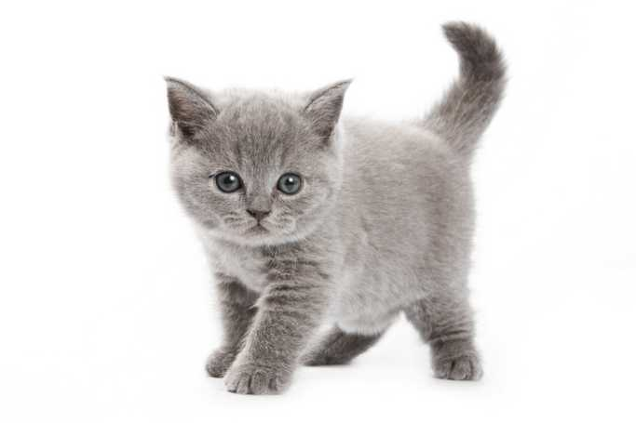
котёнок

Slide 4
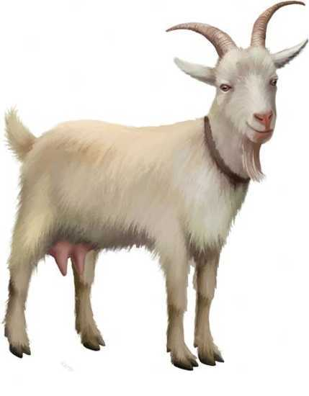
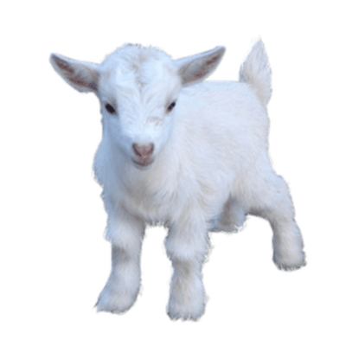
козлёнок

Slide 5
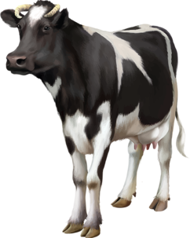
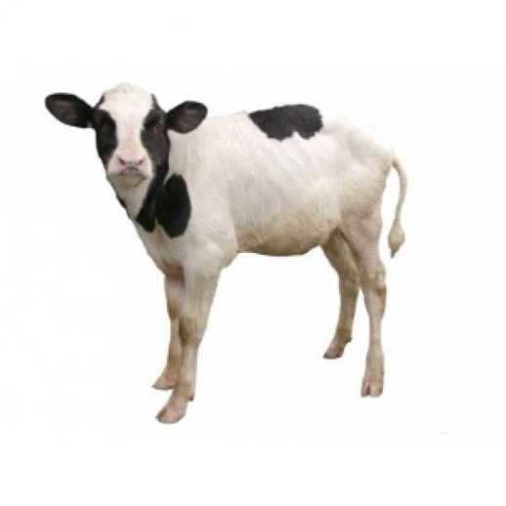
телёнок

Slide 6
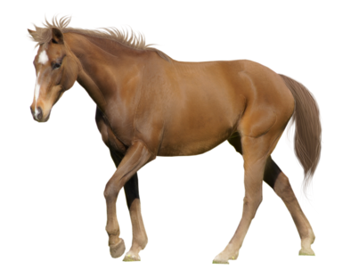
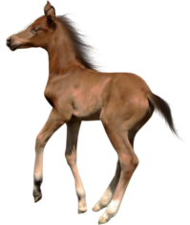
жеребёнок

Slide 7
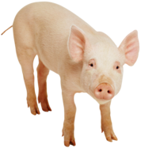
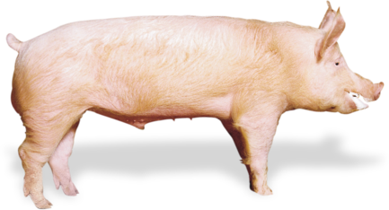
поросёнок

Slide 8
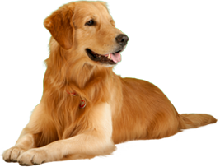
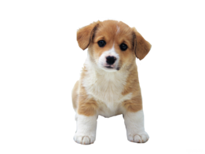
щенок

Slide 9
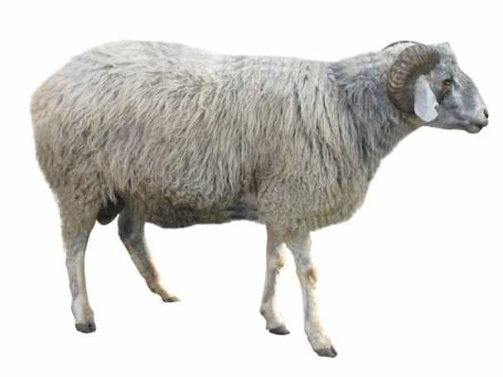
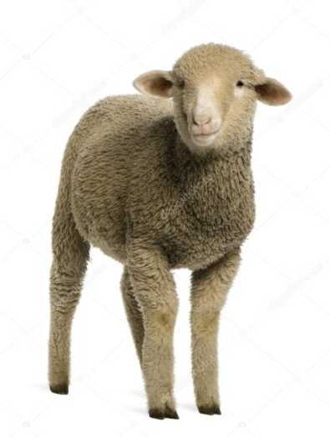
ягнёнок

Slide 10
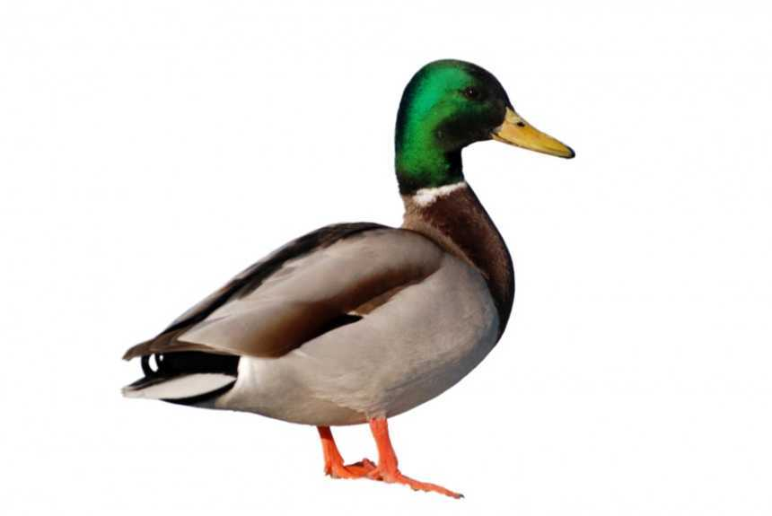
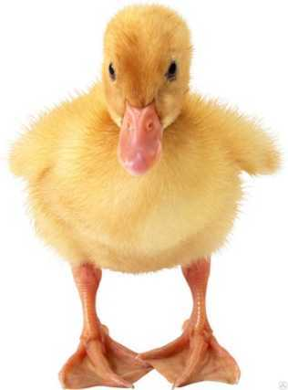
утёнок

Slide 11
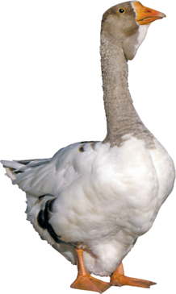
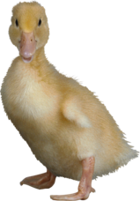
гусёнок

Slide 12
Используемые источники:
https://easyen.ru/load/metodika/technologicheski_priem/videourok_sozdanie_didakticheskoj_igry_s_pomoshhju_tp_multimediaproektor/246-1-0-41769 видеоурок «Создание дидактической игры с помощью ТП «Мультимедиапроектор»
https://avatars.mds.yandex.net/get-images-cbir/4581702/vzLPwDn_OBqFLNtqiTf3rA9368/ocr проектор
https://ds05.infourok.ru/uploads/ex/098e/001677bd-d566703a/hello_html_8588aca.png коза
https://yt3.ggpht.com/ytc/AAUvwnjG-ZVrxuXxYRj5gf7LXKjmtKSgZcXo1wIZmckn=s900-c-k-c0x00ffffff-no-rj козлёнок
https://st2.depositphotos.com/3239661/6608/i/450/depositphotos_66087113-stock-photo-gray-cat-and-cow.jpg корова (обрезанная)
https://clipart-best.com/img/cow/cow-clip-art-74.png телёнок
https://catherineasquithgallery.com/uploads/posts/2021-03/1614588717_75-p-kon-na-belom-fone-83.jpg лошадь
http://abload.de/img/png-atresimleri-nisanz2xvu.png жеребёнок
http://www.ua.all.biz/img/ua/catalog/931766.png свинья
https://png.rinvik.ru/files/Rozvovyj-porosenok-stoit-s-interesom-smotrit-vpered.png поросёнок
https://i0.wp.com/cont.ws/uploads/pic/2017/6/0252.png кошка

Slide 13
https://артстена.рф/assets/cache/images/assets/galleries/1549/31815907-720x-8dd.jpg котёнок
https://ds01.infourok.ru/uploads/ex/0973/0000ccc2-66dfc4c3/img3.jpg собака
http://xpets.ru/uploads/posts/2015-07/1436881687_so-cute-puppies-14749028-1600-1200.png щенок
http://www.infoniac.ru/upload/medialibrary/444/44442bdc66ed8097d42e96e78a2fc6a7.jpg овца
https://image.freepik.com/free-photo/merino-lamb-portrait_191971-13838.jpg ягнёнок
http://www.publicdomainpictures.net/pictures/80000/velka/duck-on-white-background-1393007587oFD.jpg утка
https://clipart-best.com/img/duck/duck-clip-art-36.png утёнок
https://agrarnik.com/images/243/20/utka107_fmt.png гусь
http://atotarho12.narod.ru/clipart/u/utk/utka36.png гусёнок
https://www.o-detstve.ru/assets/images/forteachers/DOU/Lapbook/19611.jpg домашние животные
https://images.satom.ru/i3/firms/28/45/45689/pic_65d10fa32017c5a95a26b752a8876d0b_1920x9000_1.jpg деревенский двор
https://avatars.mds.yandex.net/get-images-cbir/4581702/7DaYxTyTSCXtfQGNzoE_uQ5334/ocr фон

